Slide 1
간도
영어영문학과
21702593 이연우

Slide 2
간도
간도란 무엇인가
나의 생각
간도의 역사와
잘못된 인식
간도의 가치

Slide 3
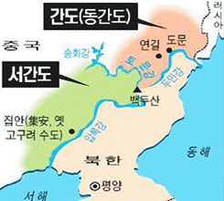
간도란 무엇인가
▶ 한반도 위쪽의 백두산을 기준으로 좌측으로 압록강의 건너편을 ‘서간도’
▶우측 두만강이 위쪽으로 흐르는 건너편을 ‘동간도’

Slide 4
간도의 가치
1. 지리적 가치
2. 군사적 가치
3. 공업적 가치
4. 외교적 가치

Slide 5
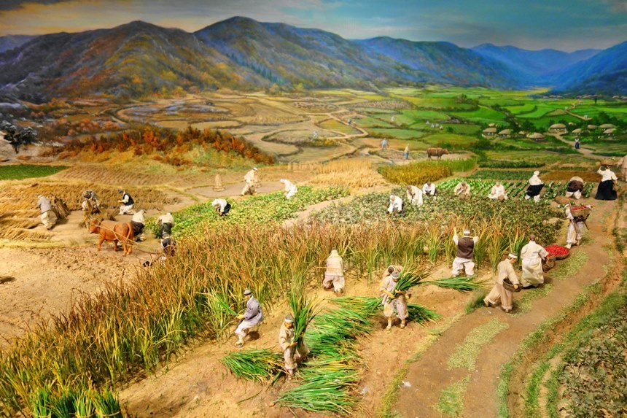
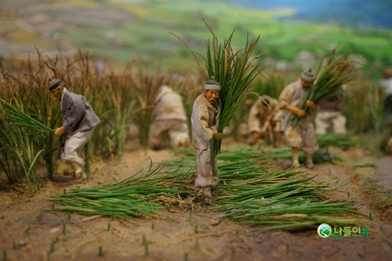
간도의 지리적 가치
동간도에서 농업을 시작

Slide 6
간도의 군사적 가치
우리나라와 중국 사이에 위치한 평지
형세가 전투시의 요충지의 장소
→ 강을 끼고 산으로 둘러싸임

Slide 7

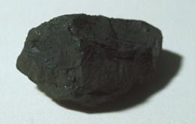
간도의 공업적 가치
금
탄석
지하자원 40여 종의 비금속, 50여 종의 금속이 저장
Q. 중국 동북 지역의 11개 철도와 연결된다면?
A. 간도는 교통의 중심지

Slide 8

간도의 외교적 가치
북한, 러시아와 중국과 접함
송유관을 설치
(석유나 휘발유를 다른 곳으로 보내기 위하여 시설한 관)

Slide 9
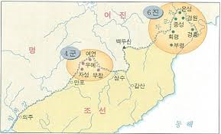
간도의 역사
남북국시대의 발해
조선 세종의 4군6진 개척
→ 4군 6진을 통한 북방 영토 개척

Slide 10
간도의 영유권 문제(19c)
1860년 ‘베이징 조약’으로 러시아에 연해주를 빼앗긴 청나라
1881년 '봉금령'을 폐지
→본토 주민들을 간도로 이주
봉금령이란, 중국 청나라 때에, 한인(漢人)의 만주 이주를 금지한 법령

Slide 11
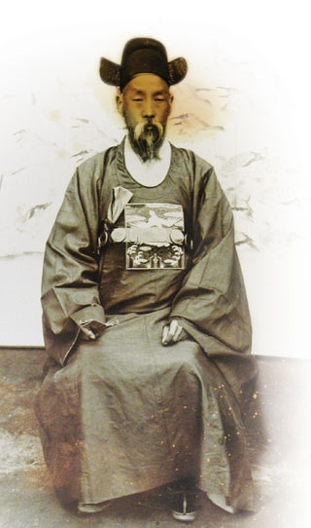
간도의 영유권 문제(20c)
하지만 결국 일제강점기인 1909년 9월 4일 청나라와 일본이 간도 협약을 맺음
간도관리사 이범윤을 간도에 파견

Slide 12
간도의 현황
중국의 소수민족정책에 따라 '연변조선족자치주'가 설치
연변조선족자치주에는 11개 민족이 거주
6개의 시와 2개의 현

Slide 13
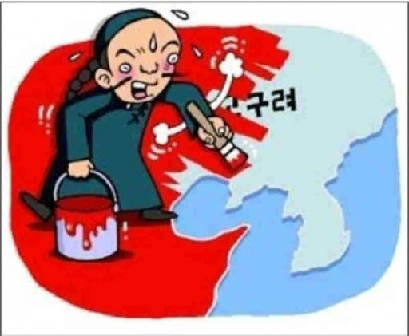
중국의 날조
동북공정을 통한 중국의 간도 문제 해결

Slide 14
동북공정
☜클릭해주세요
중국에서 2002년 2월부터 5년간 대규모 새 역사 창조 작업

Slide 15
중국의 인식
간도 문제가 확실하게 역사적으로 분쟁 여지가 있는 한국과 중국의 국경 문제라고 인정

Slide 16
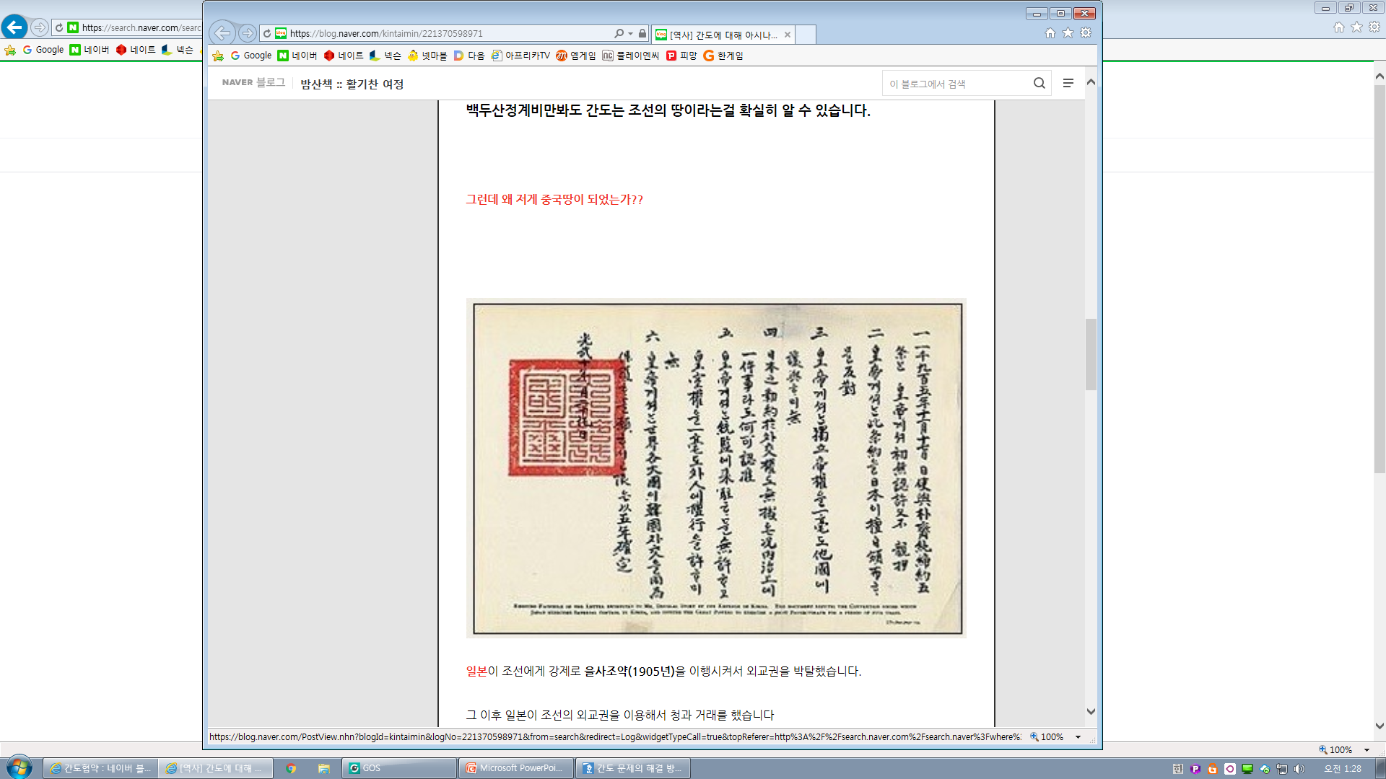
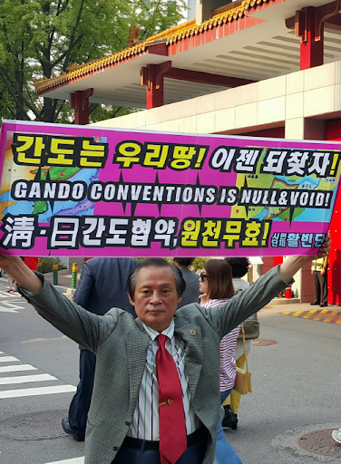
간도 협약
간도협약의 효력여부
한국 외교권을 박탈한 일본은 1909년 임의로 중국과 간도 협약을 체결

Slide 17
중국이 간도를 위해 한 일
문화와 교육 사업을 발전시킴
전방위적으로 간도를 개발하고 준비하여 국가 권익 수호를 위한 법적 교섭을 진행한다는 방향을 제시
서부대개발 버금가는 동북대개발을 위해 2003년 말부터 약 74억 달러의 투자를 공언하여 적극적인 개발에 힘쓰고 있음

Slide 18
한국이 간도를 위해 한일
국제법상 특별한 대안은 없어 아무것도 하지 못함
증빙자료나 국력이 뒷받침 하지 못함
일부 사람들은 중국의 땅이라는 주장을 인정

Slide 19
내 생각
국가대 국가의 싸움이 아니라 국민 한명 한명이 힘을 모아야 함.
우리 스스로가 간도에 더 많은 관심을 가져야 함.

Slide 20
감사합니다

